Slide 1
第六讲 PaaS：平台即服务

Slide 2
主要内容
第一部分：动因——云计算
第二部分：平台即服务
第三部分：实例

Slide 3
第一部分：动因——云计算

Slide 4
什么是云计算？
云复制和云粘贴
小张在实验室下载了电影按下Ctrl + C就回家了，晚上躺在床上按下Ctrl + V用笔记本继续观看，舍友小李惊呆了。小张淡淡的说：“这叫云复制，云粘贴。”

Slide 5

CLOUD COMPUTING

Slide 6
到底什么是云计算？
云计算是近年来得到广泛关注和快速发展的一种新型的计算方式
云计算借助互联网实现计算资源和信息的按需供给
云计算是一个发展中的概念，其中的很多定义和标准都在激烈的讨论中

Slide 7
云计算是一个崭新的互联网概念
云计算的定义还在广泛而激烈的讨论中
不同组织对云计算有着不同的理解
核心观点基本一致，具体实现截然不同的各种云计算产品已经大量出现

Slide 8
Berkeley对云计算的定义
Cloud Computing refers to both the applications delivered as services over the Internet and the hardware and systems software in the data centers that provide those services.

Slide 9
Wiki百科对云计算的定义
云计算是一种基于互联网的计算方式，通过互联网上异构、自治的服务为个人和企业用户提供按需即取的计算。云计算的资源是动态易扩展而且虚拟化的，终端用户不需要了解云中基础设施的细节，只关注自己需要什么样的资源以及如何得到相应的服务。

Slide 10
IBM对云计算的定义
云计算是一种计算形式，其基础是用公有或私有网络实现服务、软件及处理能力的交付。云计算本身也是一种实现基础设施共享的方式，云服务使用者看到的只有服务的本身，而不用关心相关基础设施的具体实现。

Slide 11
NIST对云计算的定义
云计算是一个模型，这个模型可以方便地按需访问一个可配置的计算资源（例如，网络、服务器、存储设备、应用程序以及服务）的公共集。这些资源可以被迅速提供并发布，同时最小化管理成本或服务提供商的干涉。云模型由五个特征、三个服务模型和四个发布模型组成，如此使以上成为可能。

Slide 12
NIST：云计算的基本特征
按需自助服务
随时随地的网络访问
资源共享
快速的可伸缩性
可度量的服务

Slide 13
NIST：云计算的服务模型和发布模型
服务模型：
软件即服务 (SaaS)
平台即服务 (PaaS)
架构即服务 (IaaS)
发布模型：
私有云
社区云
公有云
混合云

Slide 14
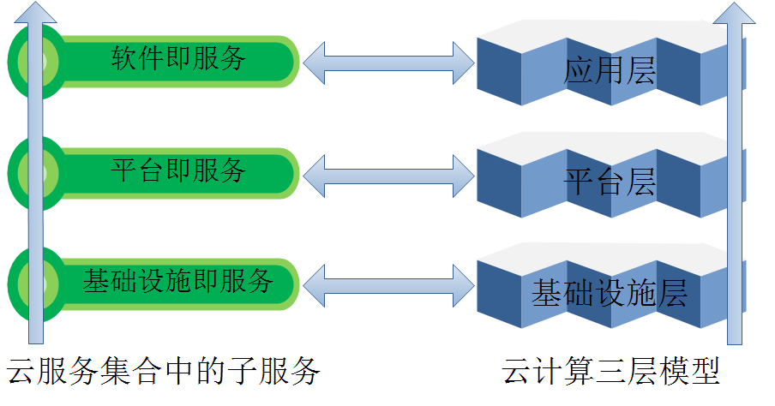
云计算服务模型的架构
应用层对应SaaS：Google Apps、Salesforce ERP Apps
平台层对应PaaS：Google App Engine、Force.com
基础设施层对应IaaS：Amazo Ec2、IBM Blue Cloud

Slide 15
云计算的关键
基于虚拟化技术快速部署资源或获得服务
实现动态的、可伸缩的扩展
按需求提供资源、按使用量付费
通过互联网提供、面向海量信息处理
用户可以方便地参与
形态灵活，聚散自如
减少用户终端的处理负担
降低用户对于IT专业知识的依赖

Slide 16
云计算的主要特点
资源高度集中
大量的硬件、大量的软件、大量的数据
以在线形式向用户提供服务
资源利用率高
用户使用方便
接入简单（本地用最小化的设施，浏览器）
数目处于不断变化之中
要求服务质量高

Slide 17
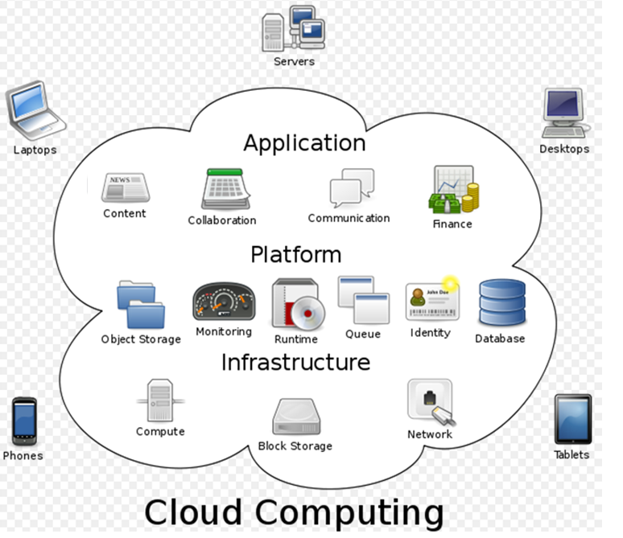

Slide 18
云计算体现了IT服务化的思想
云计算的三种基本服务模式
IaaS：Infrastructure as a Service，基础设施即服务。服务的提供者将计算机基础设施作为计量服务提供给用户。
PaaS：Platform as a Service，平台即服务。服务的提供者将软件应用的开发环境、运行环境等作为计量服务提供给用户。
SaaS：Software as a Service，软件即服务。服务的提供者将应用软件部署在服务器上，用户根据需求通过互联网访问应用并获得服务。

Slide 19
基础设施即服务
服务的提供者将IT设基础设施资源的利用作为服务提供给用户，这些资源通常包括处理器资源、存储资源、网络带宽等。用户可以在这些基础设施上部署和运行软件，包括操作系统和应用软件。
Amazon的EC2是一个典型的IaaS，通过互联网访问，向用户提供按需计费的计算能力和存储空间。
Amazon的AWS是一个新的IaaS，可以直接向用户提供基于VMware的虚拟机，支持windows和Linux等操作系统。

Slide 20
基础设施即服务
IaaS——Infrustructure as a Service
向客户提供处理、存储、网络以及其他基础计算资源，客户可以在上运行任意软件，包括操作系统和应用程序。用户不管理或者控制底层的云基础架构，但是可以控制操作系统、存储、发布应用程序，以及可能限度的控制选择的网络组件（例如，防火墙）。

Slide 21
平台即服务
服务的提供者把应用程序的开发和运行环境作为一种服务提供给用户，用户在平台的基础上开发或者部署自己的应用程序，并借助平台的服务器通过互联网交付给应用程序的最终用户。PaaS可以给企业或个人提供研发的中间件平台如数据库、应用服务器等资源。
典型的PaaS平台有GAE、Force.com等。

Slide 22
平台即服务
PaaS——Platform as a Service
客户使用云供应商支持的开发语言和工具，开发出应用程序，发布到云基础架构上。客户不管理或者控制底层的云基础架构，包括网络、服务器、操作系统或者存储设备，但是能控制发布应用程序和可能的应用程序运行环境配置。

Slide 23
软件即服务
软件即服务是最普遍的一类服务模式。服务的提供者将软件应用部署在服务器上，通过互联网分发给最终用户。用户往往不再为“拥有”软件支付费用，而是为“使用”软件支付费用。
服务的提供者所服务的每一个个人或者组织被称之为“租户”，这种配置模式被称为多租户架构。服务的提供者的资源被虚拟地划分为多个部分，使得每个租户都可以利用定制的实例进行工作。
对于最终用户来说，使用SaaS无需前期的服务器或者软件许可投资。对于应用的开发者来说，只需要为多个客户端维护一个应用。

Slide 24
软件即服务
SaaS——Software as a Service
客户所使用的服务商提供的这些应用程序运行在云基础设施上。这些应用程序可以通过各种各样的客户端设备所访问，通过瘦客户端界面像WEB浏览器（例如，基于WEB的电子邮件）。客户不管理或者控制底层的云基础架构，包括网络、服务器、操作系统、存储设备，甚至独立的应用程序机能，在可能异常的情况下，限制用户可配置的应用程序设置。

Slide 25
云计算的实践现状
你已经在使用大量的云了
网络搜索：google search
电子邮件：gmail
查病毒：自动更新病毒库
云输入：自动更新常用输入
你甚至可能已经有过“云开发”的经历了
CVS、SVN
Issue Tracker

Slide 26
第二部分：平台即服务
平台即服务技术概览
平台即服务的基础设施
平台运行的相关技术
服务支持的相关技术
PaaS上的服务

Slide 27
平台即服务发展概况
平台即服务发展大事记

Slide 28
一些约定（I）
PaaS上的角色约定
PaaS Provider
PaaS Consumer
Service Consumer（SaaS Consumer）
Notes:
上传的是“应用” （静态的TYPE）开发者视角
使用的是“应用服务” （运行的TYPE）ENDUSER视角
部署并管理的是“应用服务实例” （运行的INSTANCE）PaaS Provider视角

Slide 29
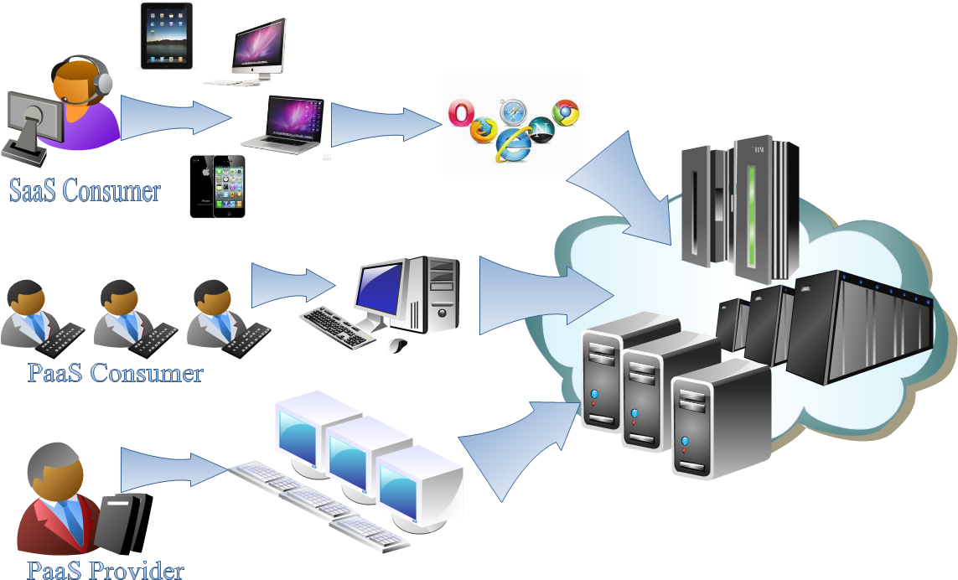

Slide 30
一些约定（II）
PaaS上的服务概念约定
应用——PaaS-Consumer View
应用服务——SaaS-Consumer View
应用服务实例——PaaS-Provider View

Slide 31
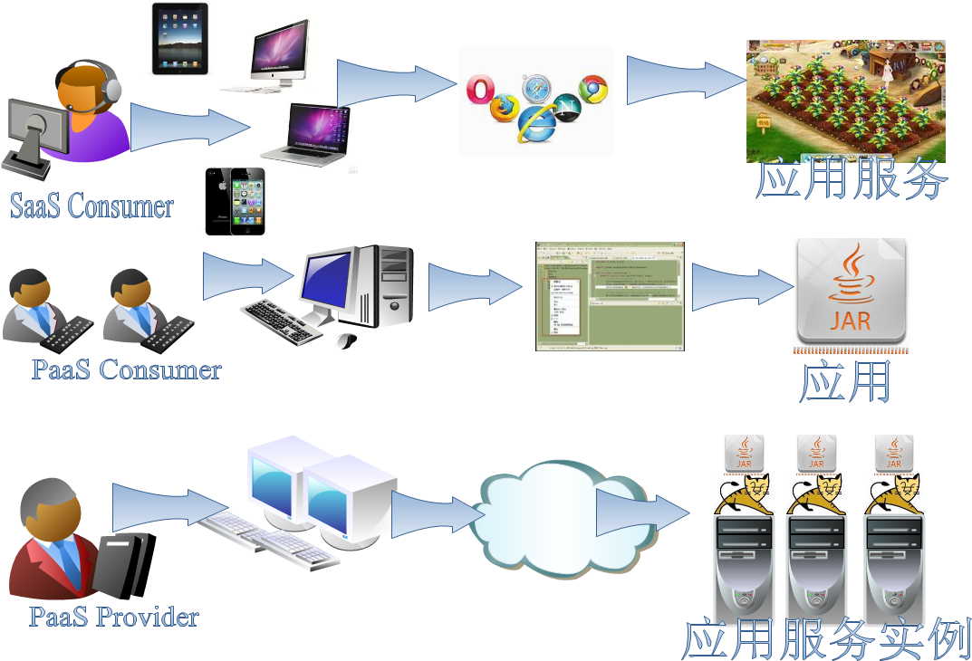

Slide 32
PaaS平台的基本体系结构
PaaS平台可以大体分为以下几个层次
平台的最底层是基础设施层，为平台本身以及部署在平台上的各种服务提供硬件支持
基础设施层的上层是PaaS平台层，PaaS平台的核心功能都在这一层实现，为部署在平台上的服务提供运行时环境的支持。
平台的最高层是应用层，平台自身定制的各种服务，以及服务提供者部署在平台上的各种服务都运行在这一层。

Slide 33
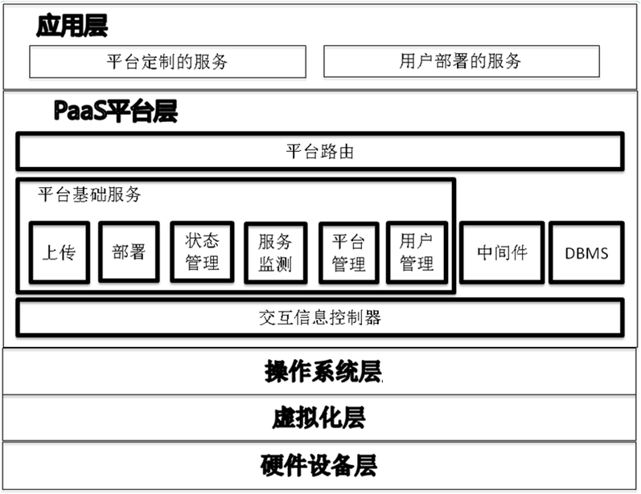

Slide 34











Microsoft Azure Platform
Azure™ Services Platform
Notes:
34

Slide 35
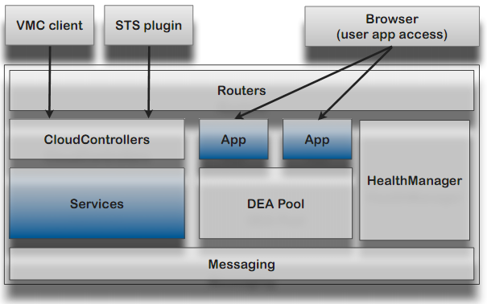
Cloud Foundry Logical View

Slide 36
平台即服务技术概览
平台即服务的基础设施
平台运行的相关技术
服务支持的相关技术
PaaS上的服务

Slide 37
基础设施层
基础设施层是PaaS的硬件基础，为PaaS平台提供硬件和系统软件的支持，这一层又可以细分为以下几个层次：
硬件设备层
虚拟化层
操作系统层

Slide 38
硬件设备层
硬件设备层是组成平台的硬件设备
通俗地说，就是服务器机群。
硬件设备层的性能是平台性能的重要决定因素
CPU
内存
外存储器大小和读写速率
网络带宽
在大多数已经公开的PaaS平台中，硬件设备层对平台上的应用是透明的
主要原因是硬件虚拟化层的存在。
硬件设备层的硬件可以是同构的，也可以是异构的
机架式服务器
PC服务器
小型机
混搭机群

Slide 39
虚拟化层
隐藏硬件细节，实现抽象的硬件平台
通俗的说就是用一台高性能计算机模拟多台中低性能的计算机
提高硬件资源的利用率
实现资源的隔离和较细粒度的管理
实现节点的快速复制、迁移
技术不断走向成熟
vSphere（VMware）
Citrix（Microsoft）
XEN（OPEN SOURCE）

Slide 40
操作系统层
虚拟化层为平台模拟除了大量逻辑上的计算机
逻辑计算机的运行仍然要借助操作系统
为了支持更多种类的服务，就必须为逻辑计算机安装种类丰富的操作系统
Windows
Linux
……

Slide 41
平台即服务技术概览
平台即服务的基础设施
平台运行的相关技术
服务支持的相关技术
PaaS上的服务

Slide 42
平台运行支持的相关技术
平台运行支持的相关技术主要体现在PaaS的平台层，与服务的支持技术有所重叠。为了便于理解，本节先介绍平台层的基本情况，然后介绍平台运行支持的相关技术。整体分为以下几点：
PaaS平台层简介
平台交互信息控制
平台运行控制
平台用户身份认证
平台路由
PaaS平台的中间件
PaaS平台的数据库管理系统

Slide 43
PaaS平台层
平台层为应用提供运行时环境（系统软件）
系统类库
中间件
数据库
平台层为应用的运行提供基本服务
服务的部署
服务的负载控制
服务信息的分析和推荐
服务和平台的安全保障
用户的身份认证
Notes:
应用服务器： webserver 消息中间件（或者把应用服务器换成中间件，顺序系统类库 数据库 中间件）
基本服务：部署（负载平衡），分析推荐，安全，身份认证

Slide 44
平台交互信息控制器
统管平台层上各种信息的传递
实现的方式多种多样
RPC（远程程序调用）
客户端控制
服务调用
消息总线
信息的种类
控制命令
资源路径
Notes:
“服务体”
上传的是“应用” （静态的TYPE）开发者视角
使用的是“应用服务” （运行的TYPE）ENDUSER视角
部署并管理的是“应用服务实例” （运行的INSTANCE）PaaS Provider视角

Slide 45
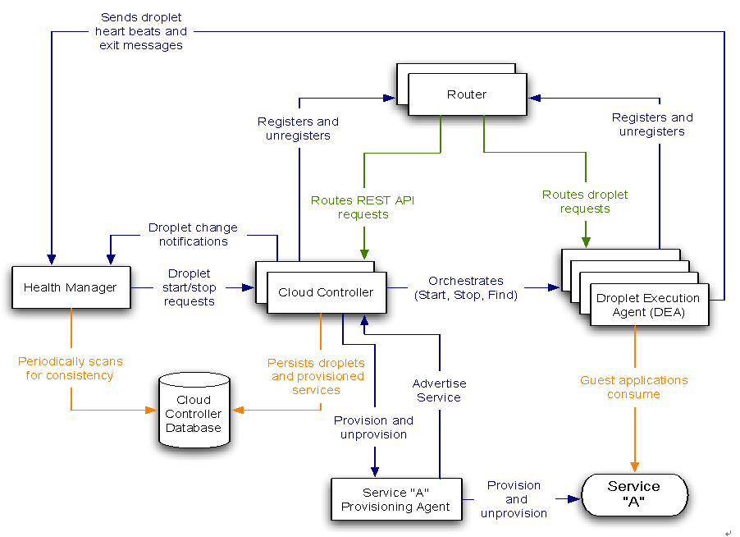
例：Cloud Foundary的信息交互

Slide 46
例：Azure的平台管理消息机制
管理员可以直接使用Windows Azure门户来管理程序
门户提供了创建，删除项目，创建，删除，更新部署，等众多功能。
此外还提供了Management API，让开发人员自行开发程序来管理他们的部署。
今后还会将System Center与Windows Azure集成，从而可以使用同一套工具，同时管理企业内部的服务器，以及云端的资产。

Slide 47
平台运行控制（文件访问控制）
屏蔽不同文件系统对应用的影响
网盘
FTP
Hadoop
提供平台相关文件的存储空间
提供应用相关文件的存储空间
控制应用的文件操作权限

Slide 48
例：Azure的文件访问机制
四种存储服务
Blob
类似文件系统的存储方式
Table
结构化的存储方式
Queue
先进先出的存储方式
Drive
使用标准的NTFS API读写文件

Slide 49
例：GAE的安全保障机制
沙盒
无法向文件系统写入
只允许读取与该应用程序一起上传的“资源”文件。
无法产生子进程或线程
无法打开套接字或直接访问另一主机
禁用不适用于 GAE的 java.lang.System 类的功能
允许应用程序对自己的类进行完全、无限制的反射访问，无法对不属于自己的任何其他类进行反射，也无法使用 setAccessible() 方法来避开这些限制

Slide 50
平台运行控制（运行时控制）
平台运行参数的设置与调整
平台各模块运行的控制与协调
平台运行管理的控制接口
Notes:
不放到模块中去，考虑与总线合在一起

Slide 51
例：GAE的运行时控制机制
请求计时器
请求处理程序对请求生成和返回响应的时间是有限的，通常约为 30 秒。
达到限制时间后，请求处理程序将中断。
Java 运行时环境通过引发 com.google.apphosting.api.DeadlineExceededException 中断 servlet。
如果请求处理程序不捕获此异常，那么和所有未捕获的异常一样，运行时环境将向客户端返回 HTTP 500 服务器错误。

Slide 52
例：Cloud Foundary的云控制器
负责系统中的所有状态改变
保证所有的依赖可用
将服务和应用绑定
所有影响用户、应用和服务的操作都由cloud controller来进行
Push
Instances
create-service
当应用被组装好以后，cloud controller负责将应用和一个DEA执行单元连接起来

Slide 53
用户身份认证服务
平台用户的身份认证
平台用户的权限分配
部署在平台上的服务的使用者
部署在平台上的服务的提供者
平台上服务的用户身份统一认证
单点登录
oAuth身份认证

Slide 54
平台路由
隔离平台内外网络环境
实现应用的弹性扩展
实现应用的负载平衡

Slide 55
例：Cloud Foundary的ROUTER
路由负责接收外界的所有请求，并负责维护外网URL到内部服务实例的映射
除了对应用的请求，对所有的Cloud Foundry的API的请求（一般是由vmc和STS发出的）也会经过路由
路由同时也是一个负载均衡器，负责把请求平均的分发给一个给定应用的所有实例

Slide 56
PaaS平台的中间件
控制平台上的WEB服务器
WEB服务器的配置与部署
保证服务在运行时环境上的隔离性
两个层面的应用服务器管理
平台核心服务所使用的应用服务器
部署在平台上的服务所使用的应用服务器
服务管理的基本单位
服务的部署
服务的迁移
服务的监测

Slide 57
PaaS平台的数据库管理系统
控制平台上的数据库管理系统
保证应用在数据库上的隔离性
两个层面的数据库管理
平台自身所需的数据库
平台的相关信息
用户的相关信息
服务的相关信息
应用所需的数据库
权限分配
冲突配置的分析与排除

Slide 58
例：Azure SQL
部署在云端的关系型数据库引擎
绝大多数的管理工作都由微软为你完成，因此你不用担心任何诸如备份，集群，等管理方面的问题
SQL Server 2008 Management Studio R2（目前为CTP版本）针对SQL Azure也提供了很强大的支持

Slide 59
平台即服务技术概览
平台即服务的基础设施
平台运行的相关技术
服务支持的相关技术
PaaS上的服务

Slide 60
服务支持的相关技术
PaaS平台层的重要功能是对服务进行支持,本节主要介绍平台层如何对服务整个生命周期提供支持。本节主要从以下几个方面展开讨论：
服务的上传
服务的部署
服务的状态管理
服务的运行时监测

Slide 61
服务的上传
将应用的代码包装入服务器端的文件系统
检查并调整应用代码中与平台冲突的配置
利用静态分析技术检查代码中的缺陷

Slide 62
上传代码包
帮助用户完成服务在平台上的上传
客户端及IDE插件（GAE）
服务器端命令（Cloud Foundry）
基于浏览器的部署（SASEP）
上传的方式
一般上传方式
增量上传方式
支持Maven的上传方式

Slide 63
检查并调整冲突配置
常见的冲突配置
数据库配置的冲突
监听端口的冲突
文件读写的冲突
调整方法
重包装bean
修改配置文件
修改代码并重新编译

Slide 64
检查缺陷代码
对服务的源代码进行全面的静态分析，并给出详细的分析报告，防止有缺陷的代码被部署到平台上，保护服务的公共运行环境
代码违禁调用分析
安全类缺陷分析
代码低效调用分析
资源泄漏分析

Slide 65
利用静态分析提高平台的健壮性
Safety：避免不必要的资源占用
内存泄漏
死循环
Security
安全漏洞
保护用户私密数据
资源占用：支持合理部署、调度服务
预计CPU占用
预计内存占用
预计磁盘占用
预计网络带宽占用

Slide 66
例：Cloud Foundary的DEA
DEA是指Droplet Execution Agent
一个droplet就是应用的代码和它的依赖库所打成的一个包，并且要添加一个start和stop命令
系统会维护一个待命的DEA的池，也就是一个虚拟机级别的应用容器
DEA同时支持单租户和多租户的操作（即每个应用一个DEA虚拟机，或是n个应用一个DEA虚拟机）
DEA还提供了一个安全且受限的操作系统环境来运行应用所在的应用服务器和应用的代码

Slide 67
服务的部署
服务的部署关注初次部署和重部署两个过程
服务的初次部署
服务的初次部署是服务的初始化过程
初次部署对应的是服务的试用期
服务的重部署
服务的重部署是服务部署策略的优化过程
重部署对应的是服务的正式运行期

Slide 68
服务的初次部署（服务的初始化）
服务初次部署的目的是观察服务的运行状况
通过服务运行时的监测来获取信息
服务有无运行时的缺陷和漏洞
服务的资源需求类型
服务负载在时间上的分布
服务之间的相互调用关系
为服务在平台上的正式运行做准备

Slide 69
服务的重部署（部署策略优化）
服务的重部署是为服务寻找符合条件的节点
实现服务的搭配部署
资源需求类型的搭配
CPU占用较高的服务和IO占用较高的服务搭配部署
资源需求时间的搭配
OA类服务和休闲信息服务搭配部署
交互服务的搭配
有相互调用关系的服务考虑网络拓扑上的就近搭配部署

Slide 70
服务部署的高级功能
实现服务的自动部署
自动为服务寻找节点，部署并使之运行
实现服务的部署策略的优化
调整部署策略，充分利用服务器的各种资源
应用服务实例数目的确定
实现服务部署策略的智能调整
根据服务器的实时负载情况和资源消耗情况，随时调整部署使得资源利用率总是最高，用户体验总是最好
热升级和热迁移技术
相近的应用服务可以共享公共库
节省存储

Slide 71
服务的状态管理
服务的生命周期包括试用阶段和正式运行阶段
服务试用阶段：
起始：服务的上传后的初次部署
结束：服务被平台拒绝或被平台重部署
服务的正式运行阶段：
起始：服务被平台重部署
结束：服务下线
Notes:
服务的运行（三态转换）和试用过程（两态转换）
再部署（部署策略，迁移）
弹性扩展，收缩
应用还是改成服务

Slide 72
服务在试用过程中的状态转换
服务在试用过程中的有运行和就绪两个状态
服务的就绪状态
应用服务器关闭
服务的运行状态
应用服务器打开

Slide 73
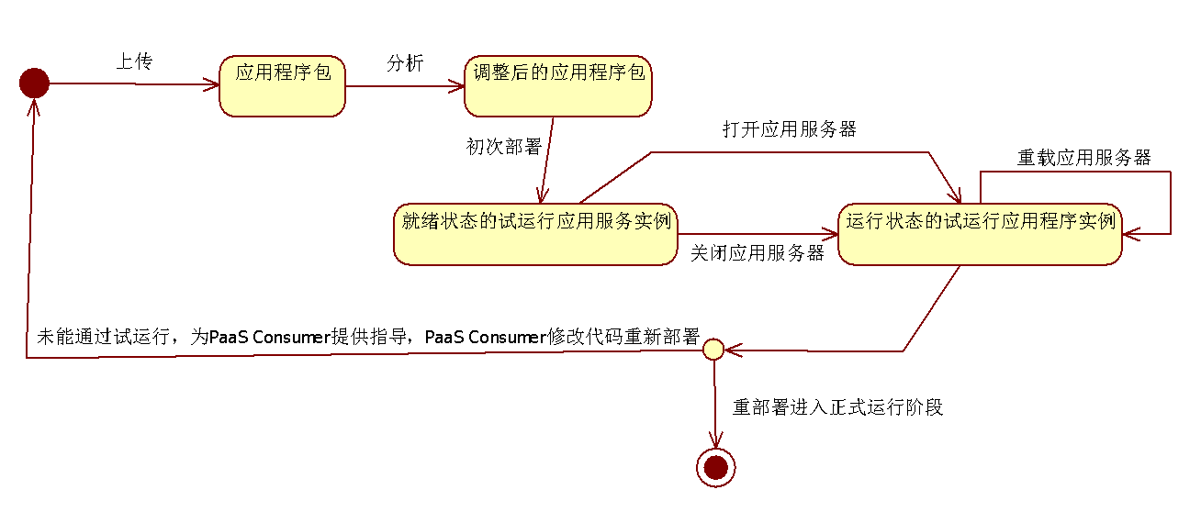

Slide 74
服务在正式运行过程中的状态转换
服务在正式运行的过程中有就绪、运行、挂起三个状态
服务的就绪状态
应用服务器关闭，未加入到平台路由转发表
服务的运行状态
应用服务器打开，加入平台路由转发表
服务的挂起状态
应用服务器打开，未加入到平台路由转发表

Slide 75
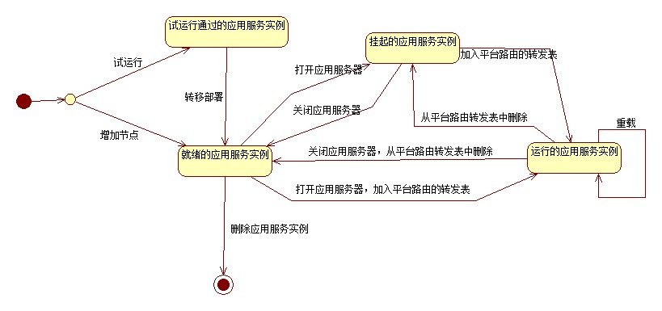

Slide 76
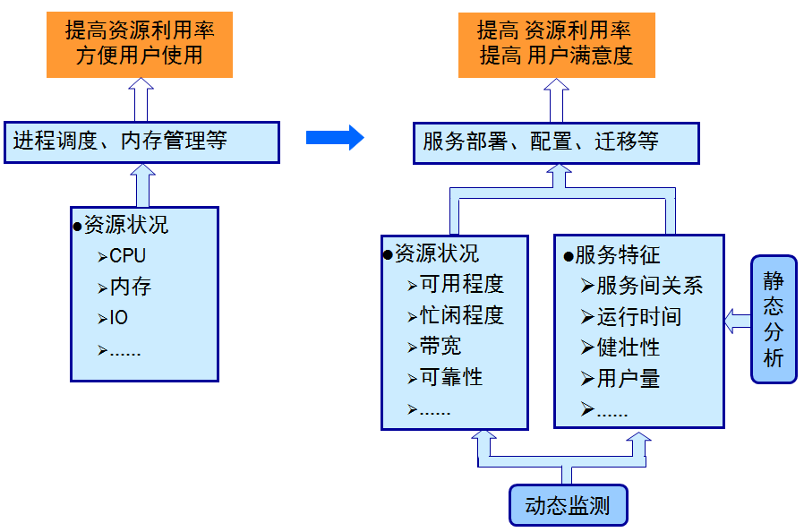
面向服务特征的运行管理

Slide 77
服务的运行时监测
提供多角度的监测视图，掌握系统状态
系统管理员视图
服务提供者视图
用户视图
通过监测提高系统的可用性和可靠性
监测记录帮助调整部署策略
监测系统及时发现系统故障
对监测信息的挖掘形成推荐信息
帮助用户找到感兴趣的服务
帮助服务的提供者改进和演化服务
Notes:
具体化

Slide 78
平台运行时检测的主要目标
资源使用信息
服务信息
是否存活？
运行正常？
响应时间？
资源占用？
访问安全？
图形化显示

Slide 79
例：Cloud Foundary的健康管理器
健康管理器与云控制器和DEA紧密的配合，来保证所有的应用都保持高的可用性
如果一个应用崩溃了，健康管理器会及时的发现，并安排一个替代的实例
如果健康管理器发现快速、重复的应用崩溃，它就会宣布应用进入“flapping”状态，并且停止恢复这个应用

Slide 80
平台即服务技术概览
平台即服务的基础设施
平台运行的相关技术
服务支持的相关技术
PaaS上的服务

Slide 81
PaaS上的服务
平台层
PaaS上的服务都运行在PaaS的平台层，可以大体分为平台定制服务和PaaS Consumer部署的服务两大类
平台定制服务
由平台提供的，可供其他服务调用的基本服务
PaaS Consumer部署的服务
PaaS Consumer开发并部署到平台上的服务
可能调用了平台定制服务，甚至其他PaaS Consumer的既有服务

Slide 82
平台对服务的约束
为了防止用户无意或恶意对平台进行攻击或对资源进行滥用，平台应当对服务的资源占用进行约束。
资源的限制和配额的设定应当合理，不能过大，否则会失去限制意义；也不能太小，使得很多服务无法正常运行。要保证满足绝大多数服务的正常要求。
平台一般要提供一些临时性的方案使得无恶意的轻微资源超额能够得到满足。并且用户能够方便地拓展资源配额。

Slide 83
常见的服务约束
文件系统的约束
上传的文件的大小、数量
运算的约束
任务队列的执行时间、等待任务的数量
命名空间的约束
通配符、非法字符、保留字
数据库的约束
访问权限
网络连接的约束
最大连接数、连接池容量、连接保持时间

Slide 84
服务约束的一般实现手段
文件系统的约束
一般通过操作系统的文件操作权限控制来实现
运算的约束
一般通过操作系统的进程管理接口来强行中止超限进程
一般通过命名空间的约束
一般通过静态分析和异步交互检查来进行限制
数据库的约束
一般通过数据库用户权限的分配，借助数据库自身的权限控制机制来实现
网络连接的约束
一般通过应用服务器的配置来实现

Slide 85
例：SAE对服务的约束
目录或文件名不允许含有以下字符：" * ? < > |，目录或文件名的开始与结束也不允许有空格。
上传单个文件大小不超过20M。
单个目录下的文件个数不能超过2000个。
每个应用代码总大小不超过100M。
单个版本代码总大小不超过50M。
只允许存在10个以内的版本，并且版本号必须为正整数。

Slide 86
例：GAE和SAE对Fetch URL约束的比较
SAE：
connect_timeout 5秒
send_timeout 15秒
read_timeout 20秒
抓取文件大小8MB
禁用头：
Content-Length、Host、Vary、Via、X-Forwarded-For、FetchUrl、AccessKey、TimeStamp、Signature等
GAE：
UrlFetch API Calls：
65700calls/day & 3,000 calls/min
UrlFetch Data Sent：
22 MB/min
UrlFetch Data Received：
22 MB/min
Notes:
URL Fetch API Calls
The total number of times the application accessed the URL fetch service to perform an HTTP or HTTPS request.
URL Fetch Data Sent
The amount of data sent to the URL fetch service in requests. This also counts toward the Outgoing Bandwidth quota.
URL Fetch Data Received
The amount of data received from the URL fetch service in responses. This also counts toward the Incoming Bandwidth quota

Slide 87
例：GAE提供的平台定制服务
Memcache
定时任务
App Engine Cron 服务允许在指定时间执行或按指定间隔执行定期计划任务：cron job
网址抓取
应用程序可使用 App Engine 网址抓取服务分别向端口 80 和 443 上的其他主机发出 HTTP 和 HTTPS 请求
Email
用户认证
图形
地图
等等……

Slide 88
例：Azure提供的平台定制服务
Service Bus
Service Bus可以被用于将本地的服务暴露给Internet
解决：内网服务没有对外地址所以无法被直接访问
AppFabric
在云中，权限管理往往要比在企业内部来的困难。这是因为你无法直接使用诸如活动目录之类的产品来统一管理你的程序的访问控制。
其他
将现今Windows Server AppFabric中的功能移植到Windows Azure platform AppFabric中来：如分布式缓存等。

Slide 89
第三部分 ：实例 ——SASEP，我们的努力

Slide 90
重要的PaaS平台
目前，已经有大量的优秀的PaaS平台涌现出来，包括：
Google App Engine
Microsoft Windows Azure
Vmware Cloud Foundary
还有Salesforce，Amazon，IBM等等
国内的软件企业也进行了大量的尝试：
Sina App Engine
阿里云
以及腾讯开放平台、人人开放平台等，也具有一些PaaS的特征
我们北大MAAS组也搭建了属于自己的PaaS平台——SASEP

Slide 91
Google App Engine
Google App Engine提供了一个集成的应用开发环境，提供对Java和Python的支持。利用Google提供的开发工具，可以构建易于构建、易于维护、易于扩展的应用。
Google App Engine的环境具有以下特征：
动态的Web服务。
具有查询、分类和实物存储的持久存储能力。
自动扩展和自动负载平衡
基于Google API的单点登录机制

Slide 92
Microsoft Windows Azure
作为一个部署服务的平台
用户可以在Windows Azure上部署自行开发的服务
作为一个软件分发平台
用户可以使用Windows Azure来分发自己的软件
作为一个一般的分布式计算平台
Fabric提供了极其强大的负载平衡的支持.
Windows Azure支持多种开发技术。

Slide 93
VMware Cloud Foundary
Cloud Foundry是Vmware支持的一项开源的PaaS计划。
Cloud Foundry使用各种开源开发框架和中介软件，来提供PaaS的服务。
开发者可Cloud Foundary来建设自己的SaaS的服务。
另一方面，因为Cloud Foundry采用开源的网站平台技术，所以开发者部署在Cloud Foundry上的应用程序也可以任意转移到其他平台上。
Cloud Foundry可以支持多种开发框架，如Spring for Java、Ruby on Rails、Node.js等。
Cloud Foundry平台提供MySQL、Redis和MongoDB等数据库服务。

Slide 94
Sina APP Engine
Sina App Engine（简称SAE）是新浪研发中心于2009年正式推出第一个Alpha版本的国内首个公有云计算平台
SAE选择以PHP作为首选的支持语言。
SAE的Web开发者可以在Linux/Mac/Windows上通过SDK或者Web版在线SDK进行开发、部署、调试。
SAE支持团队开发时的成员协作，不同的角色将对代码、项目拥有不同的权限。
SAE提供了一系列分布式计算、存储服务供开发者使用，包括分布式文件存储Storage、分布式数据库集群RDC、分布式缓存MemcacheX、分布式定时服务Cron、分布式异步队列TaskQueue、邮件服务Mail等。
SAE采用“所付即所用，所付仅所用”的计费理念，通过日志和统计中心精确的计算每个应用的资源消耗（包括CPU、内存、磁盘等）。

Slide 95
阿里云
Ali Cloud Engine（阿里云引擎，简称ACE），是阿里云（阿里巴巴的子公司）推出的一款基于弹性计算平台的web应用运行环境，能够提供应用的线性伸缩、动态扩容以及多种相关服务。
ACE为PHP和NodeJS两种开发语言提供支持，后续会支持更多的开发语言。
ACE提供了session、storage、memcache、cron等多种服务，让开发者可以更多的关注在业务开发上，降低开发者的开发成本，其整体架构的高可靠性。
ACE提供了模板功能，可以有效的衔接开发者和站长，让开发者的成果可以更加有效的传播，同时站长也有更加灵活丰富的应用可以运营。

Slide 96
SASEP概述
软件的开发、维护离不开工具软件的支持，例如建模工具、编辑工具、静态分析工具、测试工具等。传统上，这些工具都安装在使用者的本地。随着SaaS逐步为人们所接受，许多开发人员正努力让自己的工具支持基于 web 的使用方式。
SASEP将大量的服务化软件工具汇聚到一个平台上，为最终的开发人员提供服务化的工具支持。
SASEP将软件工程活动作为支持领域，是一个“服务支持的软件工程”（Service Aided Software Engineering）的平台。

Slide 97
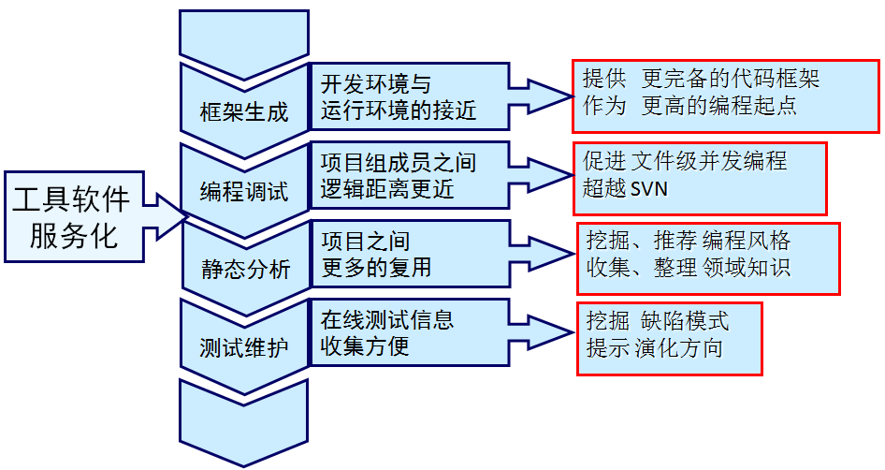

Slide 99
SASEP中对服务的分类
SASEP按照服务之间的调用关系将服务分为原子服务与组合服务。
原子服务是指不需要调用其他服务就可以独立运行的服务。目前SASEP运行了很多的原子服务，比如代码静态分析类服务中的PMD，Findbugs等。
组合服务不能独立运行，需要通过对一种或多种其他服务进行调用，并结合自身的业务逻辑来实现某种功能的服务。例如，目前 SASEP 上部署的CODAS是SASEP上的一个典型的组合服务实例，它以PMD、Findbugs、JLint等静态分析工具的分析结果为基础，对报出的警告信息进行排序。

Slide 100
SASEP的管理功能
管理服务的相关信息
开发者信息，部署信息，版本信息，组合信息，分类信息等等
实现服务部署的半自动化
部署前检查、审核，制定部署策略，部署后的升级
监测服务的运行状态
实时的发现问题并报警
动态为服务分配资源
利用云的优势将资源利用最大化
收集服务的使用情况
发现使用者的使用习惯，为开发者提供反馈意见

Slide 101
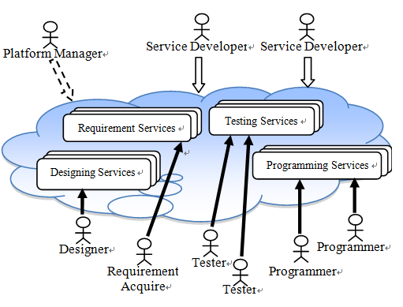
SASEP中的角色

Slide 102
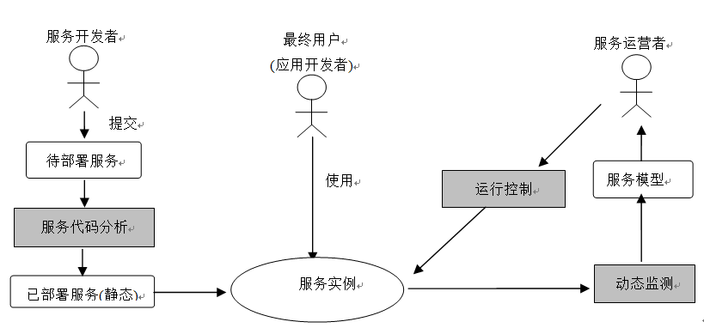
SASEP中的角色、模块和实体

Slide 103
SASEP中服务的管理
对服务的生命周期与活动进行分析
原始静态服务
调整后的静态服务
服务实例
建立一个服务管理的框架
协助用户部署服务
自动寻找符合要求的节点
支持用户对服务的管理行为
在SASEP中实现框架

Slide 104
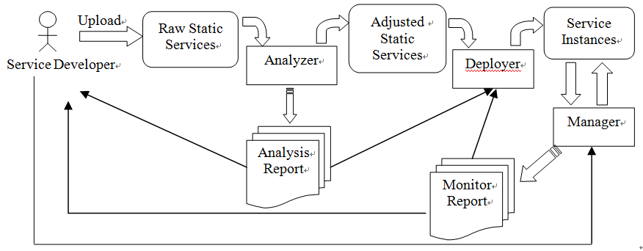
SASEP服务管理的行为分析

Slide 105
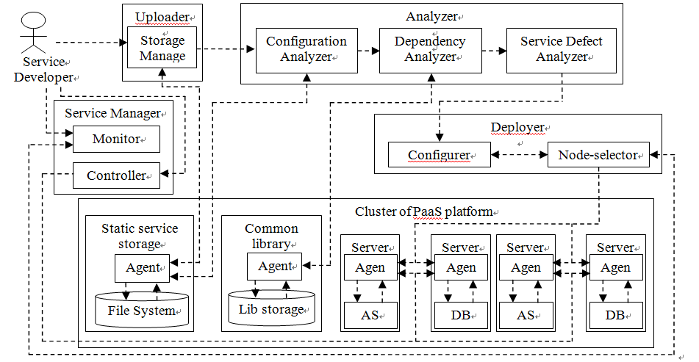
用户主导的服务管理框架

Slide 106
服务管理系统的体系结构
系统的前端UI层
Front end
Manager统一调度，指导Agent进行操作
Manager
对Server的管理通过Agent来实施
Agent
Agent
Agent
Agent
Agent
WS
AS
AS
DS
DS
Web
Server
Application
Server
Databse
Server

Slide 107
服务的部署
部署策略
服务对于资源的占用情况
服务对于资源包与服务的依赖情况
服务的部署与升级
分发服务依赖的相关文件
控制请求的转发配置
服务的相关配置
分析冲突配置
替换配置文件

Slide 108
服务包
代码：war文件 => Application Server
数据：sql文件 => Database Server
执行sql文件，导入数据
规范：
数据访问
部署前数据库信息(如ip等)是未知的
强制要求使用Hibernate或JPA框架
由部署程序修改hibernate.cfg.xml和persistent.xml等
如果直接使用JDBC，必须从database.xml读取数据库信息
Sql文件只允许进行表结构的CRUD以及数据记录的CRUD
文件访问：通过定制的sdk进行，不允许直接访问(防止危害系统安全)
禁止通过代码调用本地命令
禁止通过代码开放端口

Slide 109
步骤
上传服务包(war+sql)：保存在一个统一的仓库中
检查服务包(静态分析)
规范检查：是否满足规范(数据库、文件、端口等)
安全性检查：是否具有恶意代码(死循环、压力测试等)
代码依赖完整性检查：是否将使用到的全部第三方lib上传
服务特征分析：I/O密集还是计算密集
分配Database Server
根据负载均衡等策略，选择一个Database server，通知Agent配置数据库(创建用户、创建数据库、导入sql文件)
扩展点：数据库集群
分配Application Server
根据数据库的分配结果，修改数据库配置文件
根据负载均衡等策略，选择一个或多个(组成集群)Application Server，通知Agent部署服务代码
修改Web Server配置，开放访问服务的URL

Slide 110
服务的部署过程
服务包
war
sql
Service storage
war
sql
Uploader
Manager
Agent
Agent
Agent
Agent
Agent
WS
AS
AS
DS
DS

Slide 111
服务的升级
基于Web的应用更新频繁
一直是Beta版
升级
中断服务
不中断服务(如Google)：良好的用户体验
理想情况：新版本的服务部署好后，立即停止老版本的服务，所有请求都使用新版本服务
制约：部署新版本服务需要一定时间；新版本服务部署好后，老版本服务上保存着之前的请求信息(Session等)，需要将这些信息复制到新服务上。
实现机制比较复杂
用户体验不够平滑

Slide 112
次优方案
“延迟”升级
包含一个过渡期
新、老版本服务同时运行
老请求使用老服务；新请求使用新服务
所有老请求完成后，终止老服务，完成升级
技术
Application Server的Filter
Application Server的Session监控
目前只涉及服务代码的升级
扩展点：数据库升级

Slide 113
服务的升级过程
Broweser
request2
request1
request4
request3
Web Server
rule:forwad to old
Web Server
rule:forwad to new
Agent
Application Server
Application Server
Upgrade Filter
S1
S3
Enable
S2
Old version service
Config
Remove
Agent
Agent
Manager
Upgrade
New version service
Session

Slide 114
服务的控制
运行控制
提供服务的运行控制界面
以监测为基础的服务运行状态控制
访问控制
提供文件访问接口
通过静态分析发现非法代码
通过在线监测捕获非法操作

Slide 115
服务的智能调整
Agent对服务的运行情况进行监测
根据监测结果进行调整
服务不可用：重新部署
服务空闲：减少资源
服务烦忙：增加资源
服务异常：删除服务
主要工作
服务的监测：参数(CPU/内存/IO等)、策略(频度/统计策略等)
服务的调整规则和策略：阈值的设定

Slide 116
平台的安全性保障
挑战
平台上的服务来自不同的提供者，大量服务共享同一个运行环境
解决方案
部署前的静态分析
发现潜在的代码缺陷
定义安全策略：比如，不允许使用某些类的某些方法
运行时的动态监测
监视可疑行为和操作
Notes:
SASE平台的一大特点就是大量服务共享同一个运行环境，如果服务的提供者出于恶意或者无意中用带有缺陷的程序代码破坏公共运行环境的话，将会导致所有用户无法正常使用SASE上的服务。正因如此，SASE的运行环境持久健壮，是SASE上服务可用性的关键保障。为了尽量避免SASE受到服务提供者缺陷代码的不良影响，我们使用了多种静态代码分析服务来构建SASE的第一道防线。
SASE提供了较为严格的代码静态分析机制。当服务的提供者将自己的服务提交到SASE系统时，只能获得一个测试空间来对服务进行测试，这个测试空间只能提供一些基本的资源，并且不属于SASE的核心机群。服务的源代码会被自动地进行静态分析，查找代码中可能存在的缺陷。SASE会向服务的提供者给出分析报告，只有那些不包含已知的会对系统造成危害的缺陷的服务，才能通过静态分析测试，由平台的运营者将测试空间内的服务转移部署在SASE上。
SASE中主要依赖的静态代码分析服务主要包括：代码违禁调用分析，安全类缺陷分析，代码低效调用分析以及资源泄漏分析。

Slide 117
目前平台概况
30多个服务
用户自由使用服务
注册用户使用服务
程序调用服务
覆盖软件的各个生命周期阶段
分析
设计
编码
测试

